Slide 1
Anwendertagung 2015
TKW-Docking, Partner, Möglichkeiten
Notes:
Begrüßung Anwendertagung 2014

Slide 2
Anwendertagung 2015
TKW-Docking, Partner, Möglichkeiten
TKW-Docking
Notes:
Begrüßung Anwendertagung 2014

Slide 3
Anwendertagung 2015
TKW-Docking, Partner, Möglichkeiten
TKW-Docking
- alle nicht grafischen Dockingprogramme wurden erneuert
Notes:
Begrüßung Anwendertagung 2014

Slide 4
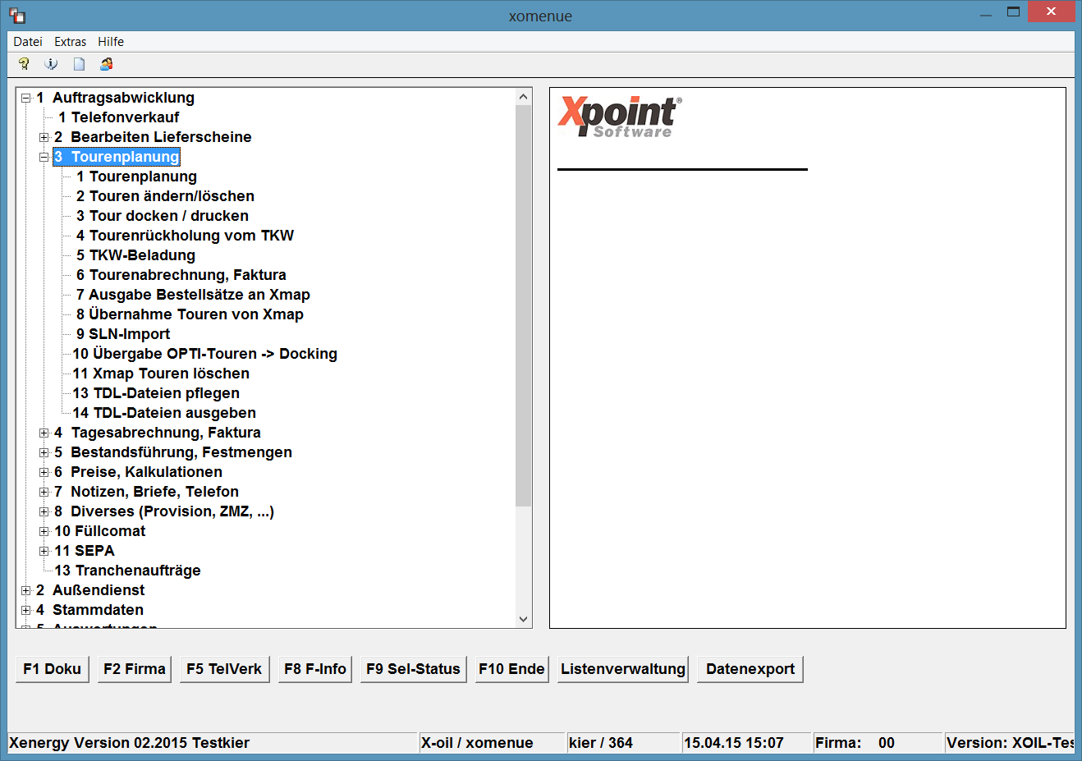
Anwendertagung 2015
Notes:
Begrüßung Anwendertagung 2014

Slide 5
Anwendertagung 2015
TKW-Docking, Partner, Möglichkeiten
TKW-Docking
- alle nicht grafischen Dockingprogramme wurden erneuert
- die Dockingmengenkontrolle wird durch die herkömmliche
Mengenkontrolle ersetzt
Notes:
Begrüßung Anwendertagung 2014

Slide 6
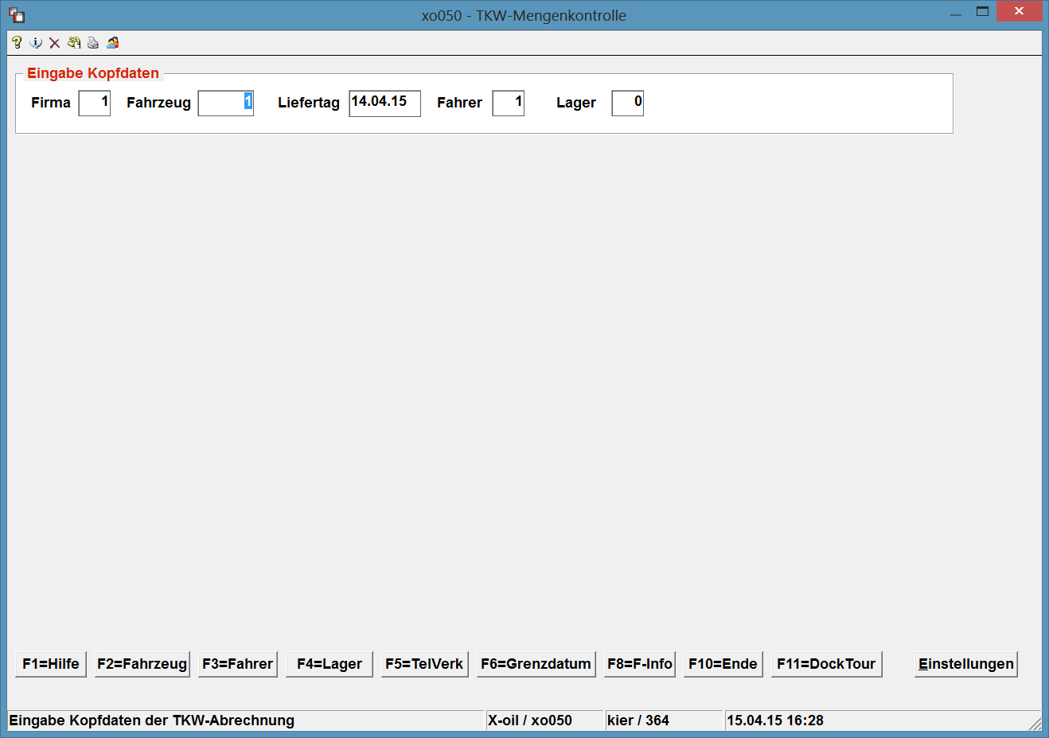
Anwendertagung 2015
Notes:
Begrüßung Anwendertagung 2014

Slide 7
Anwendertagung 2015
TKW-Docking, Partner, Möglichkeiten
TKW-Docking
- alle nicht grafischen Dockingprogramme wurden erneuert
- die Dockingmengenkontrolle wird durch die herkömmliche
Mengenkontrolle ersetzt
- durch FTL wurden die Rücklaufdaten variabler
Notes:
Begrüßung Anwendertagung 2014

Slide 8
Anwendertagung 2015
TKW-Docking, Partner, Möglichkeiten
TKW-Docking
- alle nicht grafischen Dockingprogramme wurden erneuert
- die Dockingmengenkontrolle wird durch die herkömmliche
Mengenkontrolle ersetzt
- durch FTL wurden die Rücklaufdaten variabler
- Programme + Dokumentation bei Xpoint ordern
Notes:
Begrüßung Anwendertagung 2014

Slide 9
Anwendertagung 2015
TKW-Docking, Partner, Möglichkeiten
TKW-Docking
- alle nicht grafischen Dockingprogramme wurden erneuert
- die Dockingmengenkontrolle wird durch die herkömmliche
Mengenkontrolle ersetzt
- durch FTL wurden die Rücklaufdaten variabler
- Programme + Dokumentation bei Xpoint ordern
Partner + Möglichkeiten
Notes:
Begrüßung Anwendertagung 2014

Slide 10
Anwendertagung 2015
TKW-Docking, Partner, Möglichkeiten
TKW-Docking
- alle nicht grafischen Dockingprogramme wurden erneuert
- die Dockingmengenkontrolle wird durch die herkömmliche
Mengenkontrolle ersetzt
- durch FTL wurden die Rücklaufdaten variabler
- Programme + Dokumentation bei Xpoint ordern
Partner + Möglichkeiten
- Bartec/Benke
- Hupptech
Notes:
Begrüßung Anwendertagung 2014

Slide 11
Anwendertagung 2015
TKW-Docking, Partner, Möglichkeiten
TKW-Docking
- alle nicht grafischen Dockingprogramme wurden erneuert
- die Dockingmengenkontrolle wird durch die herkömmliche
Mengenkontrolle ersetzt
- durch FTL wurden die Rücklaufdaten variabler
- Programme + Dokumentation bei Xpoint ordern
Partner + Möglichkeiten
- Bartec/Benke
- Hupptech
- Möglichkeiten mit TomTom
Notes:
Begrüßung Anwendertagung 2014

